Slide 1

Estatística Descritiva
Universidade Federal do Paraná
Campus Avançado de Jandaia do Sul
Estatística
Dr. Landir Saviniec
E-mail: landir.saviniec@gmail.com
Homepage: github.com/lansaviniec
Agosto de 2018

Slide 2
Visão geral
Nesta parte, estudaremos medidas (estatísticas) para descrição, exploração e comparação de dados.

Slide 3
Medidas de Centro

Slide 4
Medidas de Centro
Definição: uma medida de centro é um valor que caracteriza o centro, ou meio, do conjunto de dados.
São medidas de centro:
Média Aritmética
Mediana
Moda
Ponto médio

Slide 5
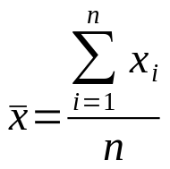

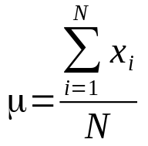

Média Aritmética
A Média de um conjunto de valores é a medida de centro encontrada pela adição dos valores e divisão do total pelo número de valores.
Média Amostral:
Onde:
: representa a média amostral.
x: representa a variável de interesse.
n: é o tamanho da amostra.
Média Populacional:
Onde:
: representa a média populacional.
x: representa a variável de interesse.
N: é o tamanho da população.

Slide 6

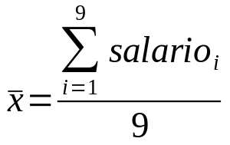
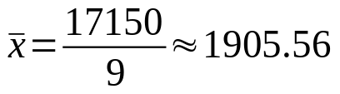
Exemplo
ID | Salário
1 | 1200
2 | 2400
3 | 3000
4 | 950
5 | 2500
6 | 1200
7 | 1200
8 | 1200
9 | 3500
A tabela ao lado apresenta os salários de 9 funcionários de uma companhia. Calcule o salário médio dos funcionários.

Slide 7
Propriedades da Média
Médias amostrais de uma mesma população tendem a variar menos que outras medidas de centro.
A média leva em conta todos os valores do conjunto de dados.
Desvantagem: é sensível a valores atípicos.

Slide 8
Mediana
A Mediana de um conjunto de valores é o valor do meio quando o conjunto de dados está arranjado em ordem crescente ou decrescente.
Se o número de valores for ímpar, a mediana será o número localizado no meio da lista.
Se o número de valores for par, a mediana será dada pela média entre os dois valores localizados no meio da lista.

Slide 9

Exemplo 1
ID | Salário
1 | 1200
2 | 2400
3 | 3000
4 | 950
5 | 2500
6 | 1200
7 | 1200
8 | 1200
9 | 3500
Calcule o salário mediano dos 9 funcionários, cujos dados estão na tabela ao lado.
ID | Salário (em ordem crescente)
4 | 950
1 | 1200
6 | 1200
7 | 1200
8 | 1200
2 | 2400
5 | 2500
3 | 3000
9 | 3500

Slide 10
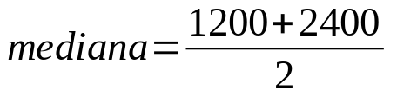
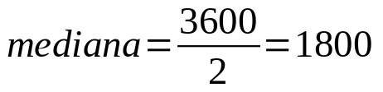
Exemplo 2
ID | Salário
1 | 1200
2 | 2400
3 | 3000
4 | 950
5 | 2500
6 | 1200
7 | 1200
8 | 1200
9 | 3500
10 | 3600
Calcule o salário mediano dos 10 funcionários, cujos dados estão na tabela ao lado.
ID | Salário (em ordem crescente)
4 | 950
1 | 1200
6 | 1200
7 | 1200
8 | 1200
2 | 2400
5 | 2500
3 | 3000
9 | 3500
10 | 3600

Slide 11
Propriedades da Mediana
A mediana não leva em conta todos os valores do conjunto de dados.
Vantagem: não é sensível a valores atípicos.

Slide 12
Moda
A Moda de um conjunto de dados é o valor que ocorre com maior frequência.
Quando dois valores ocorrem com maior frequência, cada um é uma moda, e o conjunto de dados é bimodal.
Quando mais de dois valores ocorrem com maior frequência, cada um é uma moda, e o conjunto de dados é multimodal.
Quando nunhum valor se repete, dizemos que não há moda.

Slide 13

Exemplo
ID | Salário
1 | 1200
2 | 2400
3 | 3000
4 | 950
5 | 2500
6 | 1200
7 | 1200
8 | 1200
9 | 3500
Encontre a moda dos salários dos 9 funcionários, cujos dados estão na tabela ao lado.
ID | Salário (em ordem crescente)
4 | 950
1 | 1200
6 | 1200
7 | 1200
8 | 1200
2 | 2400
5 | 2500
3 | 3000
9 | 3500

Slide 14
Propriedades da Moda
A moda não é muito utilizada com dados numéricos.
A moda é a única medida de centro adequada para dados do tipo qualitativo -> nominal.

Slide 15
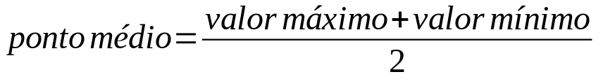
Ponto médio
O Ponto Médio de um conjunto de dados é a média entre o valor máximo e mínimo dos dados.

Slide 16


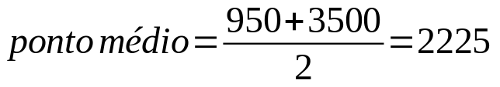
Exemplo
ID | Salário
1 | 1200
2 | 2400
3 | 3000
4 | 950
5 | 2500
6 | 1200
7 | 1200
8 | 1200
9 | 3500
Encontre o ponto médio dos salários dos 9 funcionários, cujos dados estão na tabela ao lado.
ID | Salário (em ordem crescente)
4 | 950
1 | 1200
6 | 1200
7 | 1200
8 | 1200
2 | 2400
5 | 2500
3 | 3000
9 | 3500

Slide 17
Propriedades do ponto médio
Desvantagem: é sensível aos valores extremos.
Raramente é utilizado.

